Slide 1

regresjonsanalyse
Kapittel 12
© Ragnhild Silkoset

Slide 2
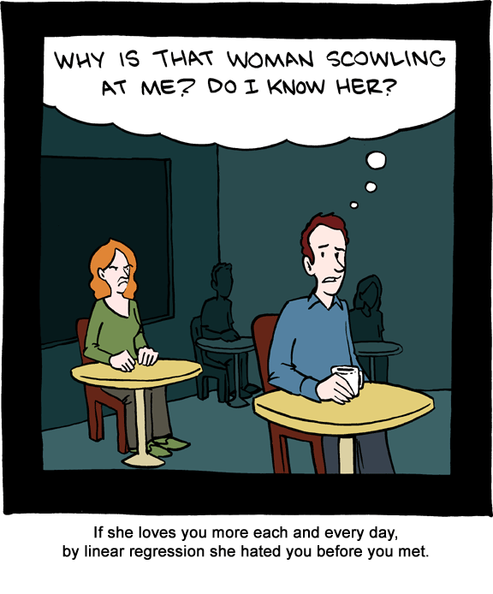
Regresjonsanalyse Beskriver sammenhengen mellom én avhengig variabel og en eller flere uavhengige variabler. Antar lineær sammenheng. Bruker teorier for å utlede sammenhenger. Forklaringskraften viser hvor mye av variasjonen i avhengig variabel som forklares av X-faktorene.
Åtte temaer:
Lineær sammenheng - MKM
Enkel regresjonsanalyse
Tosidige og ensidige hypoteser
t-testen
Regresjonsmodellens forklaringskraft
Multippel regresjonsanalyse
Regresjonsligning
Konfidensintervall
For lang og kort modell
Dummy regresjon

Slide 3
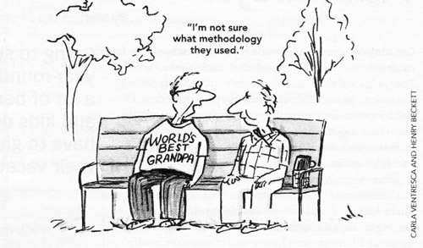
Lineær sammenheng - MKM Forsøker å predikerer endring i avhengig variabel basert på de uavhengige variablene. Antar lineær sammenheng. Utledet fra teorier. Bruker MKM – minste kvadraters metode
Fem temaer:
Variasjon – Forklart, uforklart, total variasjon
Regresjonsligning
MKM
Teoritest
Kan aldri bevise årsakssammenheng

Slide 4
Enkel regresjonsanalyse Én avhengig og én uavhengig variabel. Finner frem til estimater slik at summen av de «kvadrerte residualene» blir så liten som mulig. Kalles gjennomsnittssentrering. Definerer helningsgraden på regresjonsligningen. Feilleddet er det uforklarte
Fire temaer:
Avhengig variabel
Uavhengig variabel
MKM
Regresjonsligning

Slide 5
Tosidige og ensidige hypoteser Tosidige hypoteser påstår at effekten av X på Y er forskjellig fra 0. Ensidig positiv påstår at X fører til økning i Y. Ensidig negativ påstår at X fører til reduksjon i Y.
Fire temaer:
Testobservator > Kritisk verdi
Tosidige hypoteser
Ensidig test positiv
Ensidig test negativ

Slide 6
t-testen Tester om stigningsgraden (regresjonsparameteren) er signifikant forskjellig fra null. Ved ensidig test deles p-verdien på to. Fortegnet (positiv eller negativ) har betydning ved ensidig test.
To temaer:
Testobservator > Kritisk verdi
P-verdi

Slide 7
Regresjonsmodellens forklaringskraft Hvor mye av variasjonen i avhengig variabel som forklares av de(n) uavhengige variablene. Uforklart varians ligger utenfor modellen. Indikerer hvor god modellen er. Testes med F-verdien
Fire temaer:
Total variasjon
Forklart variasjon
Uforklart variasjon
Forklaringskraft R2

Slide 8
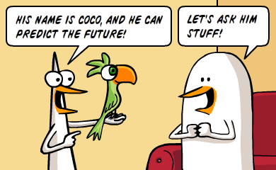
Multippel regresjonsanalyse Flere enn én uavhengige variabler. Hypotesene er tosidige eller ensidige positive eller negative. Regresjonsligningen utledes fra analysene. Sammenligner standardiserte regresjonsparametre. Konfidensintervallet viser usikkerheten til estimatene
Fem temaer:
Flere uavhengige variabler
Hypoteser
Regresjonsligning
Konstantledd, regresjonsparametre, avhengig variabel
Standardiserte regresjonsparametre
Konfidensintervall

Slide 9
For lang og kort modell Feilaktig valg av forklaringsvariabler påvirker analyseresultatene. Viktig at bare relevante forklaringsvariabler er med «Simple is beautiful». For lang og for kort modell får konsekvenser på paramterestimatene. Proxyvariabler kan være dårlige indikatorer
Tre temaer:
For lang modell
Irrelevante variabler
For kort modell
Utelatte variabler
Proxyvariabler

Slide 10
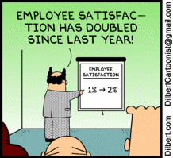
Dummy regresjon Regresjonsanalyse hvor en av de uavhengige variablene er på nominalnivå. Tester om regresjonsparameteren er forskjellig fra null. En t-test tester om kategoriene er forskjellig fra hverandre. Kan kombineres med ordinær regresjonsanalyse
To temaer:
Dummy regresjon
t-verdi

Slide 11
Oppsummering Regresjonsanalyse tester sammenhengen mellom én avhengig variabel og en eller flere uavhengige variabler. Analysen antar lineær sammenheng. Forklaringskraften viser hvor mye av variasjonen i avhengig variabel som forklares av X-faktorene.
Åtte temaer:
Lineær sammenheng - MKM
Enkel regresjonsanalyse
Tosidige og ensidige hypoteser
t-testen
Regresjonsmodellens forklaringskraft
Multippel regresjonsanalyse
Regresjonsligning
Konfidensintervall
For lang og kort modell
Dummy regresjon

